Slide 1
ESC 极值搜索自动调参方案汇报
船舶自动舵 PD 增益 Kp / Kd 在线微调 —— 原理 · 实现 · 安全 · 仿真验证
汇报依据：control/include/auto_tuner.hpp 实现 · 数学推导与代码事实（.scratch/esc_report/）
仿真验证：ar_sim --tune（典型船 K=0.2 / T=8，18 个 60 s 评估窗口）
2026-08-21
Extremum Seeking Control · 免模型在线寻优 · 三层调参架构

Slide 2
目录
CONTENTS
01
背景与问题：为什么固定增益不够 · 三层调参架构
06
时间尺度三分离与稳定性依据
02
被控对象与闭环模型：Nomoto · 极点配置公式
07
信号链与实现流程：50 Hz 每拍 + 60 s 窗末结算
03
代价函数设计：ITAE + 操舵惩罚
08
安全机制四道防线 · 调参生命周期
04
ESC 数学原理：摄动 → 解调 → 积分
09
仿真验证：辨识 · 载波 · 增益轨迹 · 全链路
05
双参数正交载波：Kp 用 sin / Kd 用 cos
10
已知限制 · 改进方向 · 总结
ESC 极值搜索自动调参方案汇报 · 船舶自动舵
2 / 19

Slide 3
背景与问题：为什么需要在线调参
01 · 背景
为什么固定增益不够
• Nomoto 参数 K / T 随船速、载况、海况缓变，固定增益无法始终匹配对象
• 增益调度表只有 12 个分段名义值（速度 × 海况），颗粒度粗、依赖离线标定
• 人工整定依赖经验、出海标定成本高，且无法在线跟踪参数漂移
• 保向工况占航行时间绝大多数：增益微调空间直接对应燃油能耗与舵机磨损
指标牵引：航向保持优化约省 0.1–1% 燃油；操舵频次 ≤ 6 次/分
L1 增益调度表（粗调）
速度 × 海况 12 分段名义值 · gain_schedule.hpp
▼
L2 极点配置（模型基线）
RLS 辨识 Khat / That → Kp = ωn²That/Khat · auto_tuner.hpp:228-237
▼
L3 ESC 在线微调（本方案）
以代价 J 梯度寻优，每窗更新 ≤ ±10% · auto_tuner.hpp:395-426
分工要点：ESC 只做基线邻域内的局部微调 —— 平均化理论（Krstić–Wang, Automatica 2000）只保证局部收敛；全局粗调交给调度表与极点配置。三层架构正是这一理论分工的工程落地。
ESC 极值搜索自动调参方案汇报 · 船舶自动舵
3 / 19

Slide 4
被控对象与闭环模型
02 · 模型
一阶 Nomoto 模型
T·(dr/dt) + r = K·δ ⇒ G(s) = ψ(s)/δ(s) = K/[s·(T·s+1)]
K 旋回性指数（1/s）、T 追随性指数（s）；随工况缓变，由 RLS 在线辨识（nomoto_identifier.hpp），只读快照送入 AutoTuner
PD 控制律
δ = Kp·e + Kd·(de/dt)，e = ψr − ψ
控制律实现 pd_controller.hpp:90；工程环节：0.3° 死区 · 微分低通 τ=0.2 s · 舵角 ±35° / 舵速 10°/s 限幅 · 0.1° 量化（:66-109）；保向工况下近似线性
闭环特征多项式（对照标准二阶）
T·s² + (1 + K·Kd)·s + K·Kp = 0 ↔ s² + 2ζωn·s + ωn² = 0
逐项对照：ωn² = K·Kp/T，2ζωn = (1 + K·Kd)/T
极点配置（全仓库唯一实现 auto_tuner.hpp:233-234）
Kp = ωn²·That / Khat
Kd = (2·ζ·ωn·That − 1) / Khat
kdRaw < 0 时钳 0（:235）：负 Kd 反向放大振荡，阻尼由对象天然提供
稳定门反解（stabilityCheck :247-248）
ωn' = √(Kp·Khat/That)
ζ' = (1 + Kd·Khat) / (2·√(That·Kp·Khat))
与极点配置正/反解严格互逆，配置与门限同口径
目标模态 ζ=0.85、ωn=0.20 rad/s 的物理意义
超调 ≈0.6%（30° 阶跃仅 0.2°），ts ≈ 3/(ζωn) ≈ 17.6 s
闭环带宽明显低于波浪遭遇频率（0.31~1.26 rad/s）—— 不打舵对抗波频摇艏，节能口径的正确选择
ESC 极值搜索自动调参方案汇报 · 船舶自动舵
4 / 19

Slide 5
代价函数设计：误差 + 操舵代价
03 · 代价
J = ∫[0,Tw] ( t·|e(t)| + wU·|δ(t)| + wDu·|dδ/dt| ) dt ≈ Σ ( t_k·|e_k| + wU·|δ_k| + wDu·|Δδ_k| )·dt
Tw = 60 s · N = 3000 拍 · 非重叠窗、结后清零 · computeJ :214-223 / accumulate :366-367
① t·|e| — ITAE 时间加权
早期误差廉价、晚期昂贵：收敛慢被 τ² 惩罚；稳态静差贡献 ∝ Tw²/2，持续消差压力；对峰值不敏感，与“不超调优先”的 ζ=0.85 一致
② wU·|δ| — 舵角惩罚
舵诱导阻力 ∝ δ²，|δ| 是其线性代理（符号鲁棒、零开销）；直航保向平均舵角 ≈ 推力损失，对应 0.1–1% 燃油节能口径
③ wDu·|dδ/dt| — 舵速惩罚
操舵行程 ∫|dδ/dt|·dt ↔ 液压舵机功耗与磨损；抑制抖振（hunting），护舵机；对应操舵频次 ≤ 6 次/分指标
权重即旋钮：wU=0.01、wDu=0.005。调大操舵权重，ESC 自动收敛到更“懒”的增益 —— 节能口径由此进入调参目标；最优点略偏离纯 ITAE 最优点，属有意设计。
工程细节：窗口样本存 RingBuffer<double,3000>，主循环零堆分配（:479-482）；ITAE 时钟每窗从 0 重启，各窗 J 同口径。
ESC 极值搜索自动调参方案汇报 · 船舶自动舵
5 / 19

Slide 6
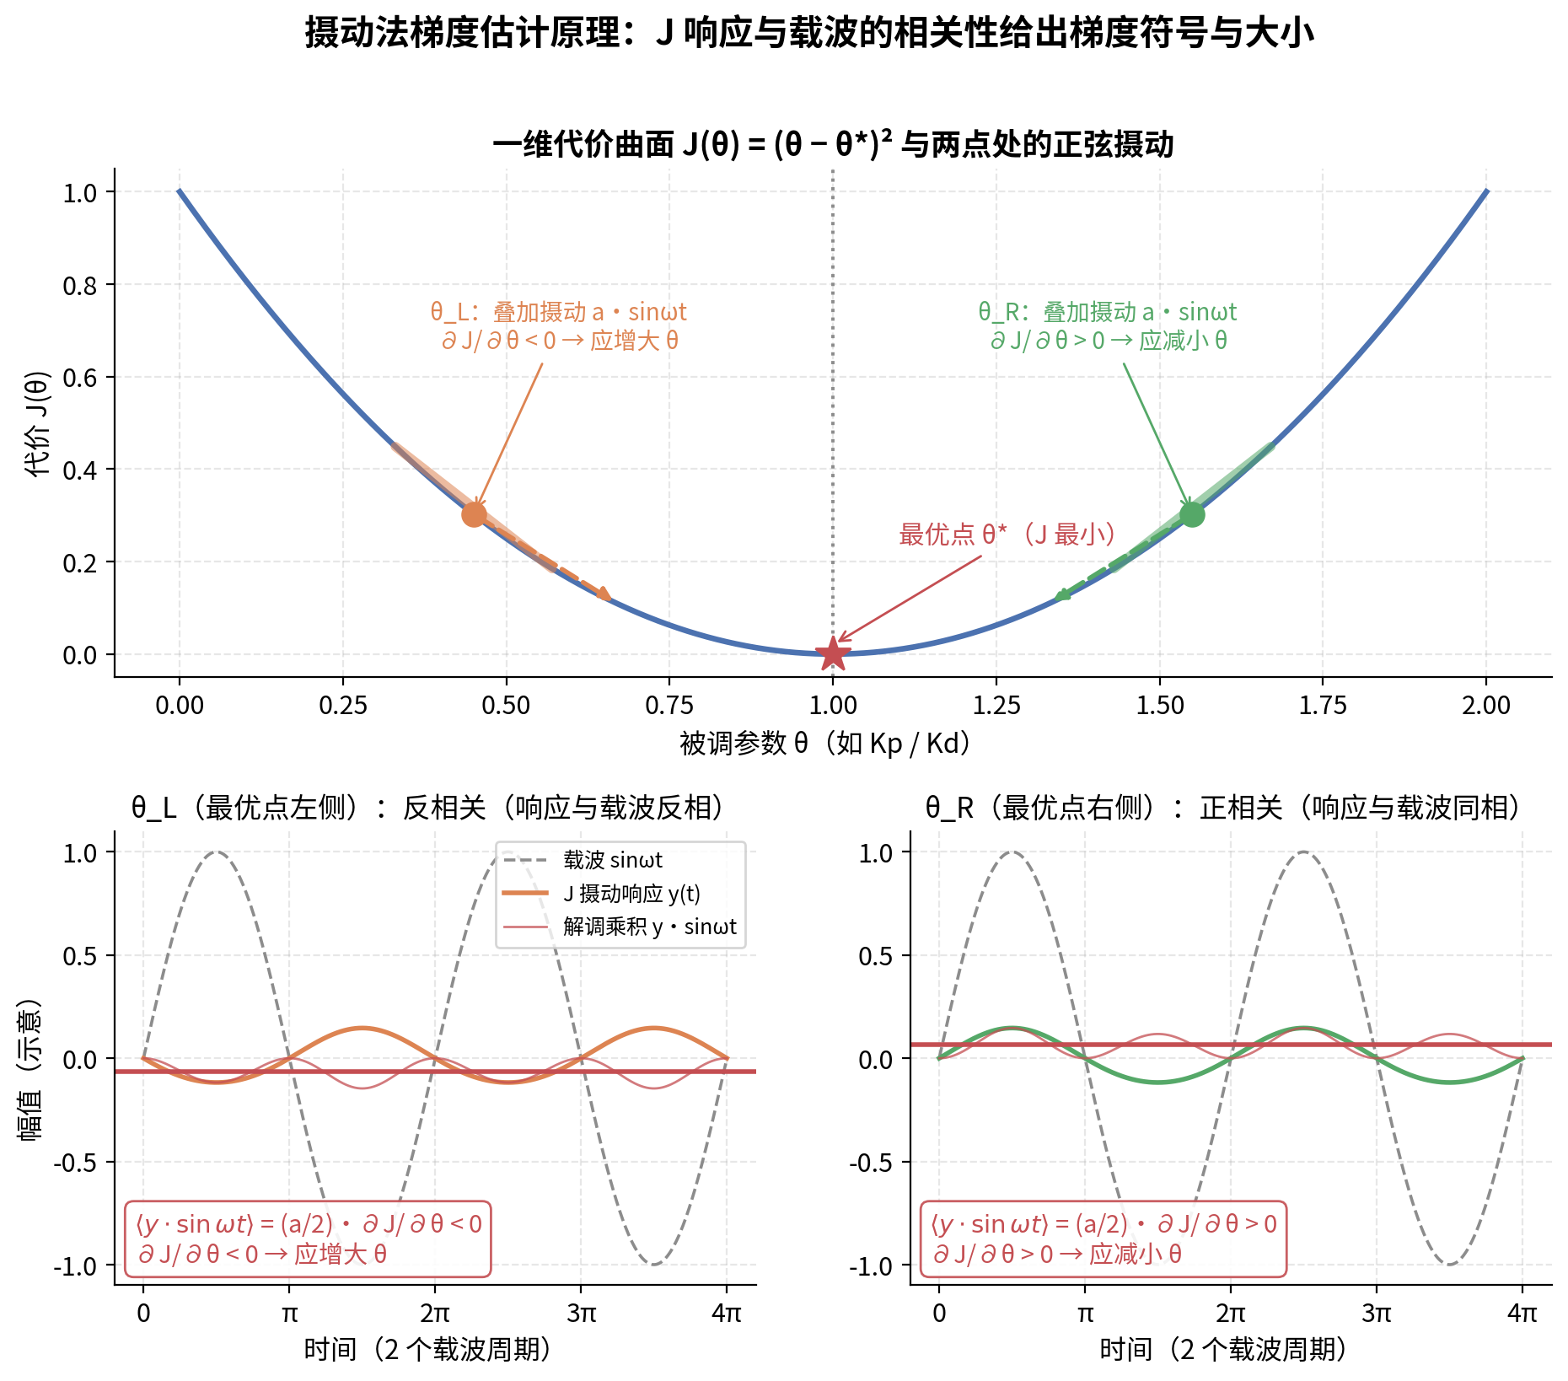
ESC 数学原理（上）：摄动携带梯度信息
04 · 原理
最优点附近的二次模型
J(θ) ≈ J* + ½·J''·(θ − θ*)²，J'' > 0
当前点梯度 = J''·(θc − θ*)：与偏差成正比且带符号 —— 测出梯度即知方向与距离（θc 为去载波中心值）
注入相对摄动（escDither :382-388）
θ(t) = θc·(1 + a·sinωt)，a = 5%
J(t) 谐波分解（系数写全）
J(t) = J0 + a·θc·(∂J/∂θ)·sinωt − ¼·J''·θc²a²·cos2ωt
• 基波幅值 ∝ 梯度，同相/反相携带符号 → 可被相关检测提取
• 二倍频不含梯度信息 → 靠整周期平均消除
• 直流 J0 比基波大几个数量级 → 必须先经 HPF 去除
ESC 极值搜索自动调参方案汇报 · 船舶自动舵
6 / 19

Slide 7
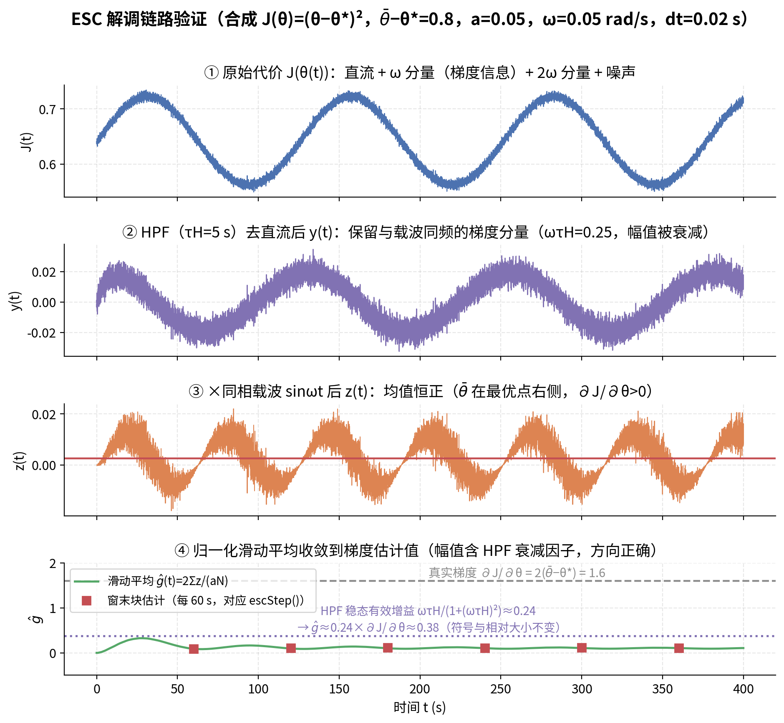
ESC 数学原理（下）：解调 · 平均 · 归一化
04 · 原理
核心公式（escStep :399-405）： ĝ = 2·Σ( y_k·sinφ_k ) / (a·N) −→ θc·(∂J/∂θ)·ReH(jω)
ωτH ≫ 1 时 ReH → 1，ĝ 恰为“J 对相对摄动的梯度”；系数 2 / a / N 三因子各有严格来历
① HPF 去直流（:369-371）
y_k = αH·(y_{k-1} + c_k − c_{k-1})，αH = τH/(τH+dt)；去直流、留交流
② 同相载波解调（:373）
demod += y·sinφ；注入与解调共用同一 escPhase_，因果同相
③ 窗口平均（整周期）
均值(sin²ωt)=1/2，均值(cos2ωt·sinωt)=0，直流×sin 均值 0 —— 只留梯度直流
④ 归一化 ×2/(aN)
2 抵消 sin² 均值 1/2；a 还原单位摄动；N 把求和转均值
偏置因子 ReH = (ωτH)²/(1+(ωτH)²)：默认参数仅 0.059（衰减 17 倍），收敛测试配置 0.908
ESC 极值搜索自动调参方案汇报 · 船舶自动舵
7 / 19

Slide 8
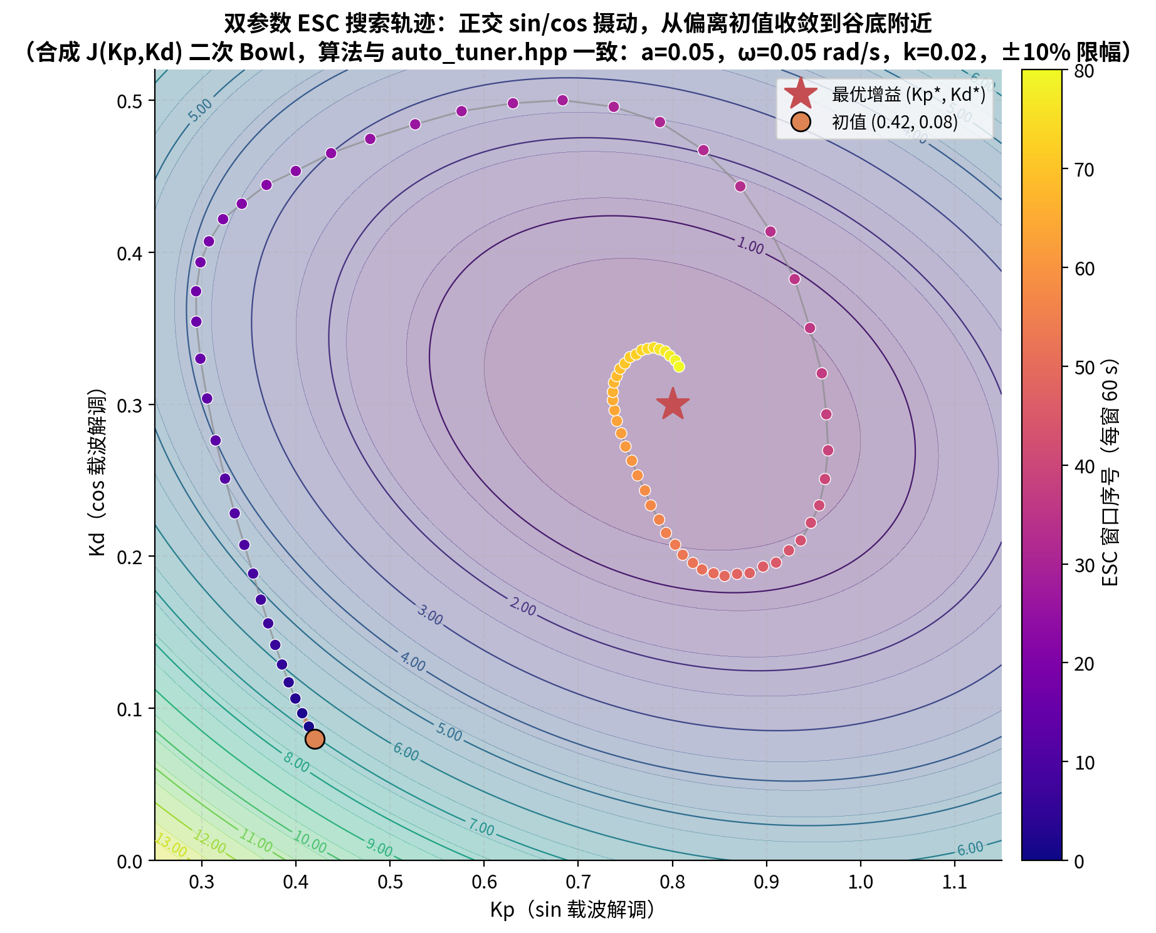
双参数正交载波：Kp 用 sin、Kd 用 cos
04 · 原理
正交载波注入（:384-385）
Kp(t) = Kpc·(1 + a·sinωt)
Kd(t) = Kdc·(1 + a·cosωt)
正交性 ⇒ 两路互不串扰
均值(sinωt·cosωt) = ½·均值(sin2ωt) = 0（整周期严格为零）
ĝ_Kp = 2Σ(y·sinφ)/(aN)， ĝ_Kd = 2Σ(y·cosφ)/(aN)（:401-405）
关键性质：测的是真梯度 ∇J
每个载波分量的系数 = 该方向全梯度分量（含 Hessian 交叉耦合 H12），不是逐坐标偏导的拼凑
前提与边界
窗口须覆盖整数个载波周期；非整数窗的残余串扰约 0.6%，二倍频泄漏更关键（见“已知限制”）
ESC 极值搜索自动调参方案汇报 · 船舶自动舵
8 / 19

Slide 9
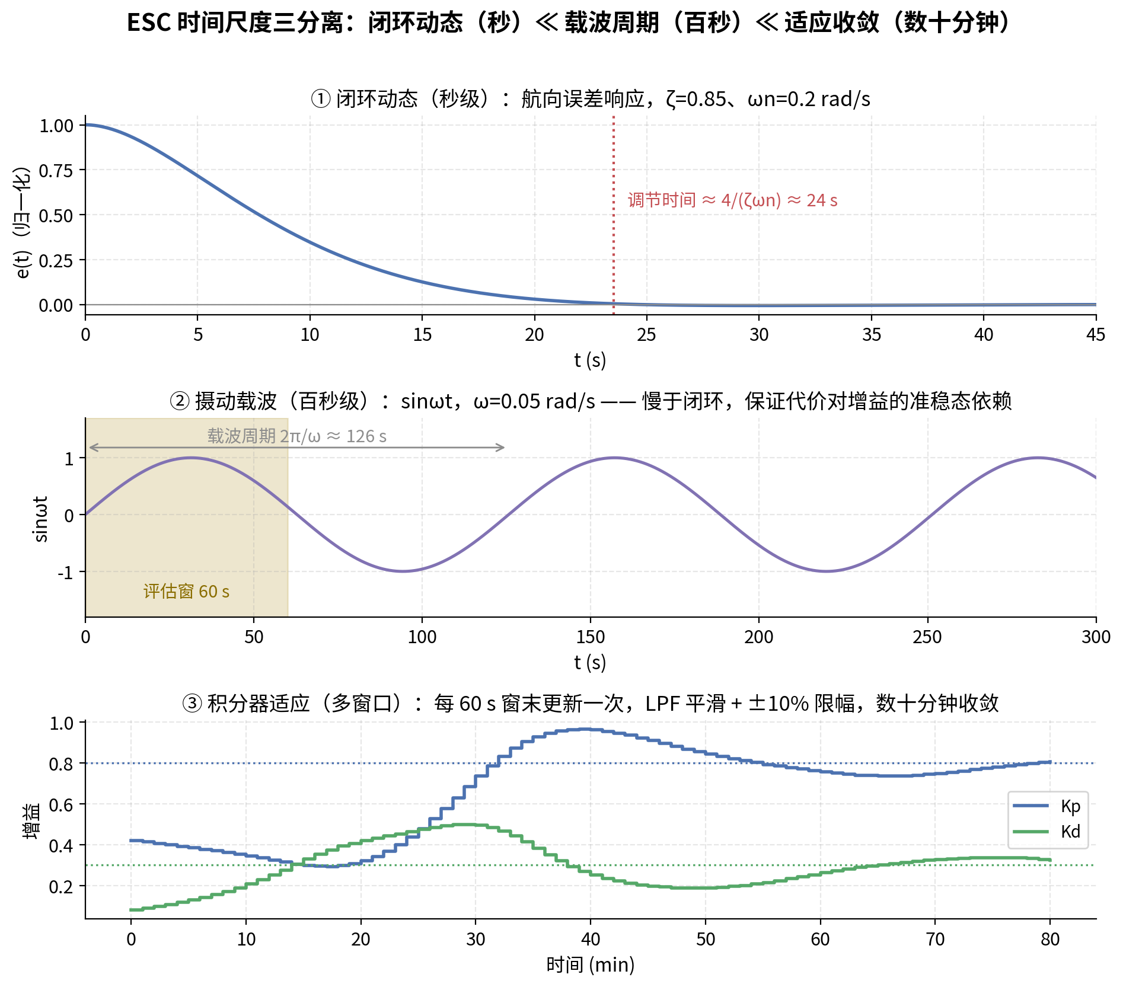
时间尺度三分离：ESC 推导的地基
04 · 原理
闭环动态 τ ≈ 3/(ζωn) ≈ 18 s ≪ 载波周期 2π/ω（60 ~ 126 s） ≪ 积分器适应（数十分钟，约 18 窗）
• 闭环 ≪ 载波：每个载波周期内闭环近似到达准稳态，J(θ) 才能当作静态映射做泰勒展开
• 载波 ≪ 适应：θc 在一个载波周期内几乎不动，“中心值 + 摄动”的分解才有意义
• 理论背书（Krstić–Wang 2000）：平均化 + 奇异摄动 ⇒ 实用稳定，局部指数收敛到 θ* 的 O(a) 邻域
• “局部” ⇒ ESC 只负责基线邻域微调，全局靠极点配置 —— 三层分工的理论依据
• 校核：测试配置分离比仅约 3 倍（勉强成立）；典型船 18 窗 ≈ 18 min 收敛，远慢于载波
ESC 极值搜索自动调参方案汇报 · 船舶自动舵
9 / 19

Slide 10
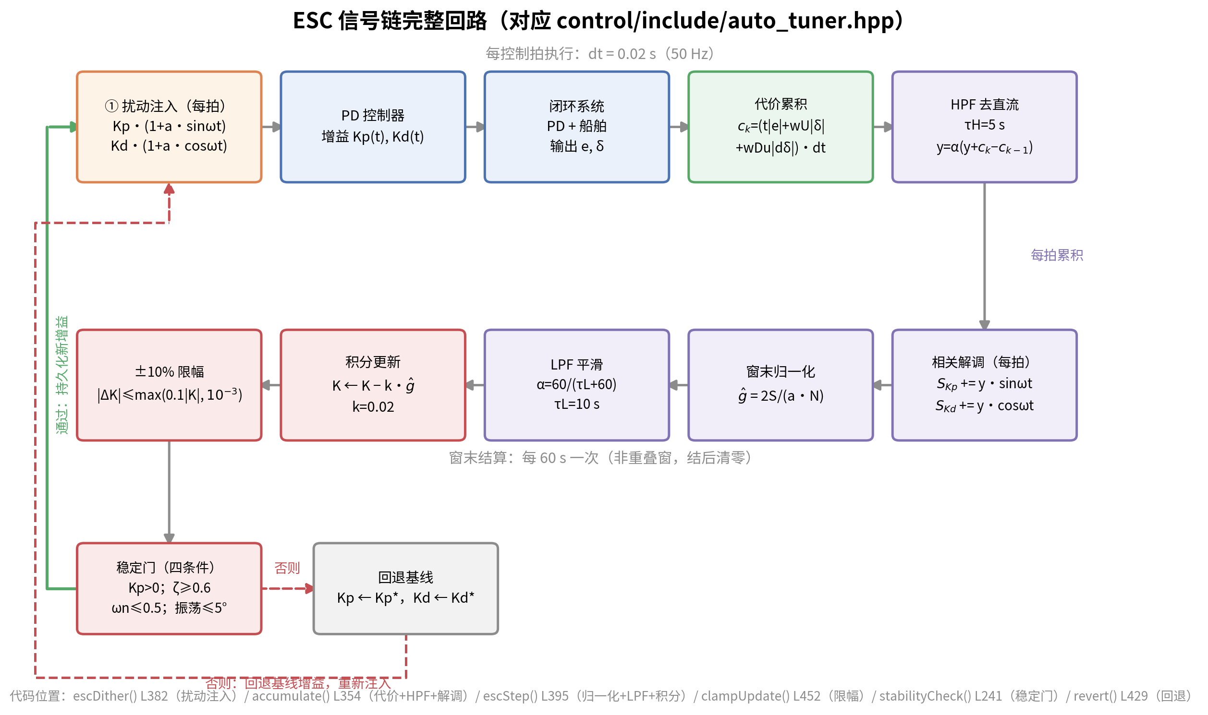
信号链与实现流程
05 · 实现
每拍 50 Hz（tick :150-183）
速度门控 → 调度直通 / 周期辨识评估 → accumulate 累积 + 解调 → 窗口计数 → escDither 注入载波 → 返回增益给 PD
窗末 60 s 结算（:333-345）
ĝ 归一化 → LPF 平滑 → 积分更新 → ±10% 限幅 → 清窗 → 稳定门审查 → 接受持久化 / 回退基线
同一 escPhase_ 驱动注入与解调（因果同相）；窗口非重叠，结算后清零重计；代码位置见图底标注
ESC 极值搜索自动调参方案汇报 · 船舶自动舵
10 / 19

Slide 11
离散化实现与更新律
05 · 实现
每拍 HPF（后向欧拉，:369-371）
y_k = αH·(y_{k-1} + c_k − c_{k-1})， αH = τH/(τH+dt) = 5/5.02 ≈ 0.996
P11 整改教训：系数必须用真实采样周期
LPF 的输入每 60 s 才来一个新样本；若误按 dt=0.02 s 设计，αL = 0.002 与正确值 0.857 差约 430 倍，梯度被衰减 2~3 个数量级，调参结果与初值逐位相同（头注释 :8-12）
窗末 LPF（:407-409）
g_w = (1−αL)·g_{w-1} + αL·ĝ_w， αL = Tw/(τL+Tw) = 60/70 ≈ 0.857
±10% 限幅的双重角色
① 自适应步长归一化：等效“每窗最多 10%”的固定速率爬坡；
② 野梯度防火墙：单窗噪声/机动畸变的错误估计最多造成 10% 偏移，且随即被稳定门审查
更新律与限幅（:411-416，clampUpdate :452-461）
θc ← θc − η·g，η = 0.02； |Δθc| ≤ max(10%·|θc|, 1e-3)；负值钳 0
收敛条件：0 < η·θc·J''·ReH < 2（逐窗线性收缩）；J'' 事先未知，η 取保守小步长
远离最优点时 η·ĝ 恒超限 → 实际骑 ±10% 限幅爬坡；近段梯度变小自动进入线性区
ESC 极值搜索自动调参方案汇报 · 船舶自动舵
11 / 19

Slide 12
安全机制：四道防线
06 · 安全
① 稳定门 stabilityCheck（:241-254）
四条件全过才接受更新：Kp > 0；ζ ≥ 0.6；ωn ≤ 0.5；振荡峰-峰 ≤ 5°。与极点配置同一组公式反解模态，配置与门限严格同口径
② 回退基线 revert（:429-432）
结算不过 → 恢复极点配置基线（非上次值），发散路径被硬切断；辨识快照无效 ⇒ 必回退：增益钉在基线，ESC 停摆但不失控
③ 振荡检测 OscillationDetector（:257-292）
误差峰-峰幅值跨完整半周估计；新值取大（保守）+ 0.9/0.1 平滑衰减；参考稳定满 30 s 才喂入（:505），机动期不误判
④ 速度门控 + 挂起 suspend（:152, :199-203）
> 15 kn 自动去激活，增益保持不再微调；切出手动时清测量状态、保留基线，防旧数据混入下一窗口
设计原则：平均化理论不覆盖的环节（限幅 / 回退 / 门控）由确定性代数判据独立兜底 —— 安全不依赖 ESC 收敛性假设
ESC 极值搜索自动调参方案汇报 · 船舶自动舵
12 / 19

Slide 13
调参生命周期：冷启动 → 收敛 → 漂移重基线
06 · 安全
① 冷启动
调度表增益直通（:155）；基线未建立不注载波、不微调
② Z 形辨识试验
RLS 每 1 s 一拍、λ=0.98；激励门控 |δ|>3°、|r|>0.5°/s
③ 建立基线
辨识收官 → establishBaseline（:190）：极点配置 + 稳定门 + ESC 重锚
④ ESC 窗口寻优
60 s/窗梯度更新，±10% 限幅，稳定门逐窗把关，约 18 窗收敛
⑤ 漂移重基线
|ΔK| / |ΔT| 超 25% → 重新极点配置（:308-329，P12）
→
→
→
→
门控细节：漂移 25% 阈值内 ESC 自治、不动基线；显式重基线才 rebaseEsc —— 清积分器 / 解调 / HPF / 窗口，但刻意保留载波相位连续（:436-437），避免重锚拍载波突跳
循环：阶段⑤完成后回到④继续寻优；切出 MANUAL/HOLD 时 suspend，保留基线、清测量
端到端测试佐证：IdentTrialIdentifiesAndAppliesGains —— 自动 Z 形试验收官 → 辨识 K≈0.2±0.05 / T≈8±2 → PD 增益 ≈ 极点配置 (1.6, 8.6) → 模式自动回到 AUTO_HEADING 闭环（test_autopilot_core.cpp:401-428）；两套测试 17/17 + 17/17 全部通过
ESC 极值搜索自动调参方案汇报 · 船舶自动舵
13 / 19

Slide 14
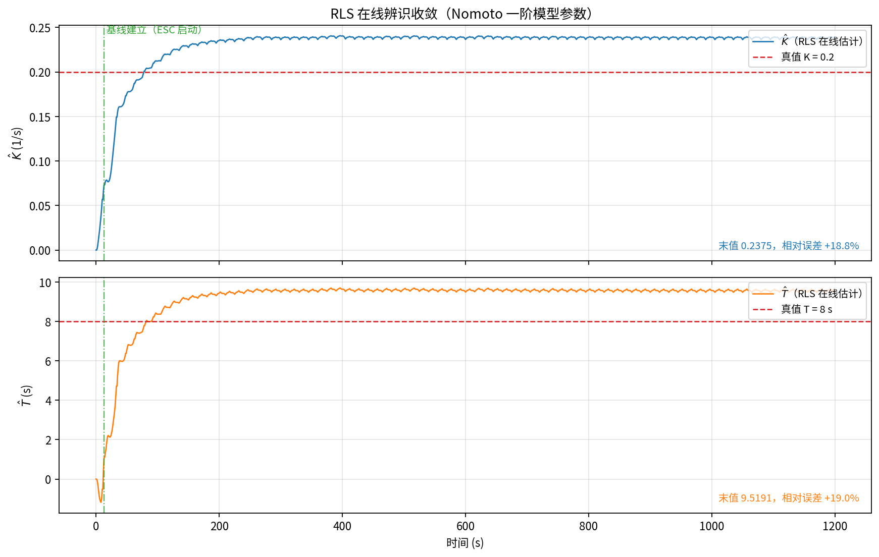
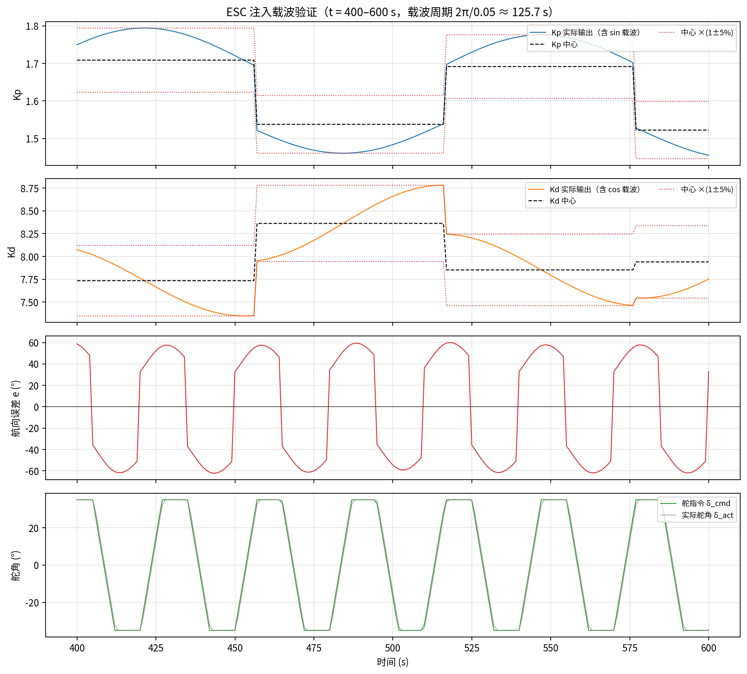
仿真验证 ①：RLS 辨识与载波注入
07 · 验证
• RLS 末值 Khat = 0.2375（偏差 +18.8%）、That = 9.5191（+19.0%）：量级正确，足以支撑极点配置基线；残差正是 ESC 的微调对象
• ±5% sin/cos 载波真实到达 PD 增益（中心 ×(1±5%) 包络内）；全程舵角受 ±35° / 10°/s 限幅保护
• 基线建立（绿虚线）后 ESC 才启动注载波 —— 载波不持久化，只作用于当拍增益输出
ESC 极值搜索自动调参方案汇报 · 船舶自动舵
14 / 19

Slide 15
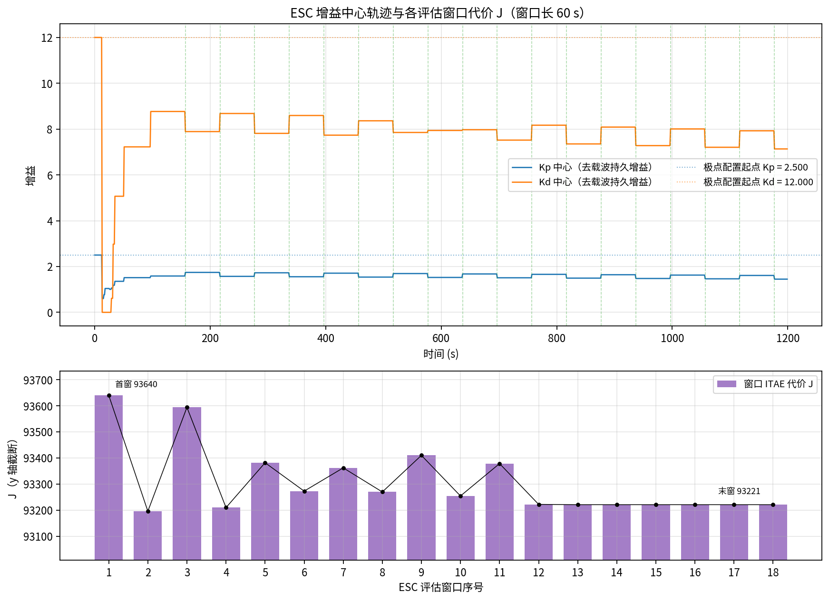
仿真验证 ②：增益轨迹与窗口代价
07 · 验证
18 窗 converged = 1
典型船 K=0.2 / T=8，ar_sim --tune 全链路仿真
J：93639.7 → 93221.2
窗口 ITAE 代价 −0.45%（y 轴截断显示窗间差异）
Kp 2.50 → ≈1.5，Kd 12.0 → ≈7.2
增益中心逐窗迁移，单窗更新 ≤ ±10%
前 11 窗下探、后 7 窗平台
进入 O(a) 邻域：限幅爬坡 → 线性收缩两段特征清晰
ESC 极值搜索自动调参方案汇报 · 船舶自动舵
15 / 19

Slide 16
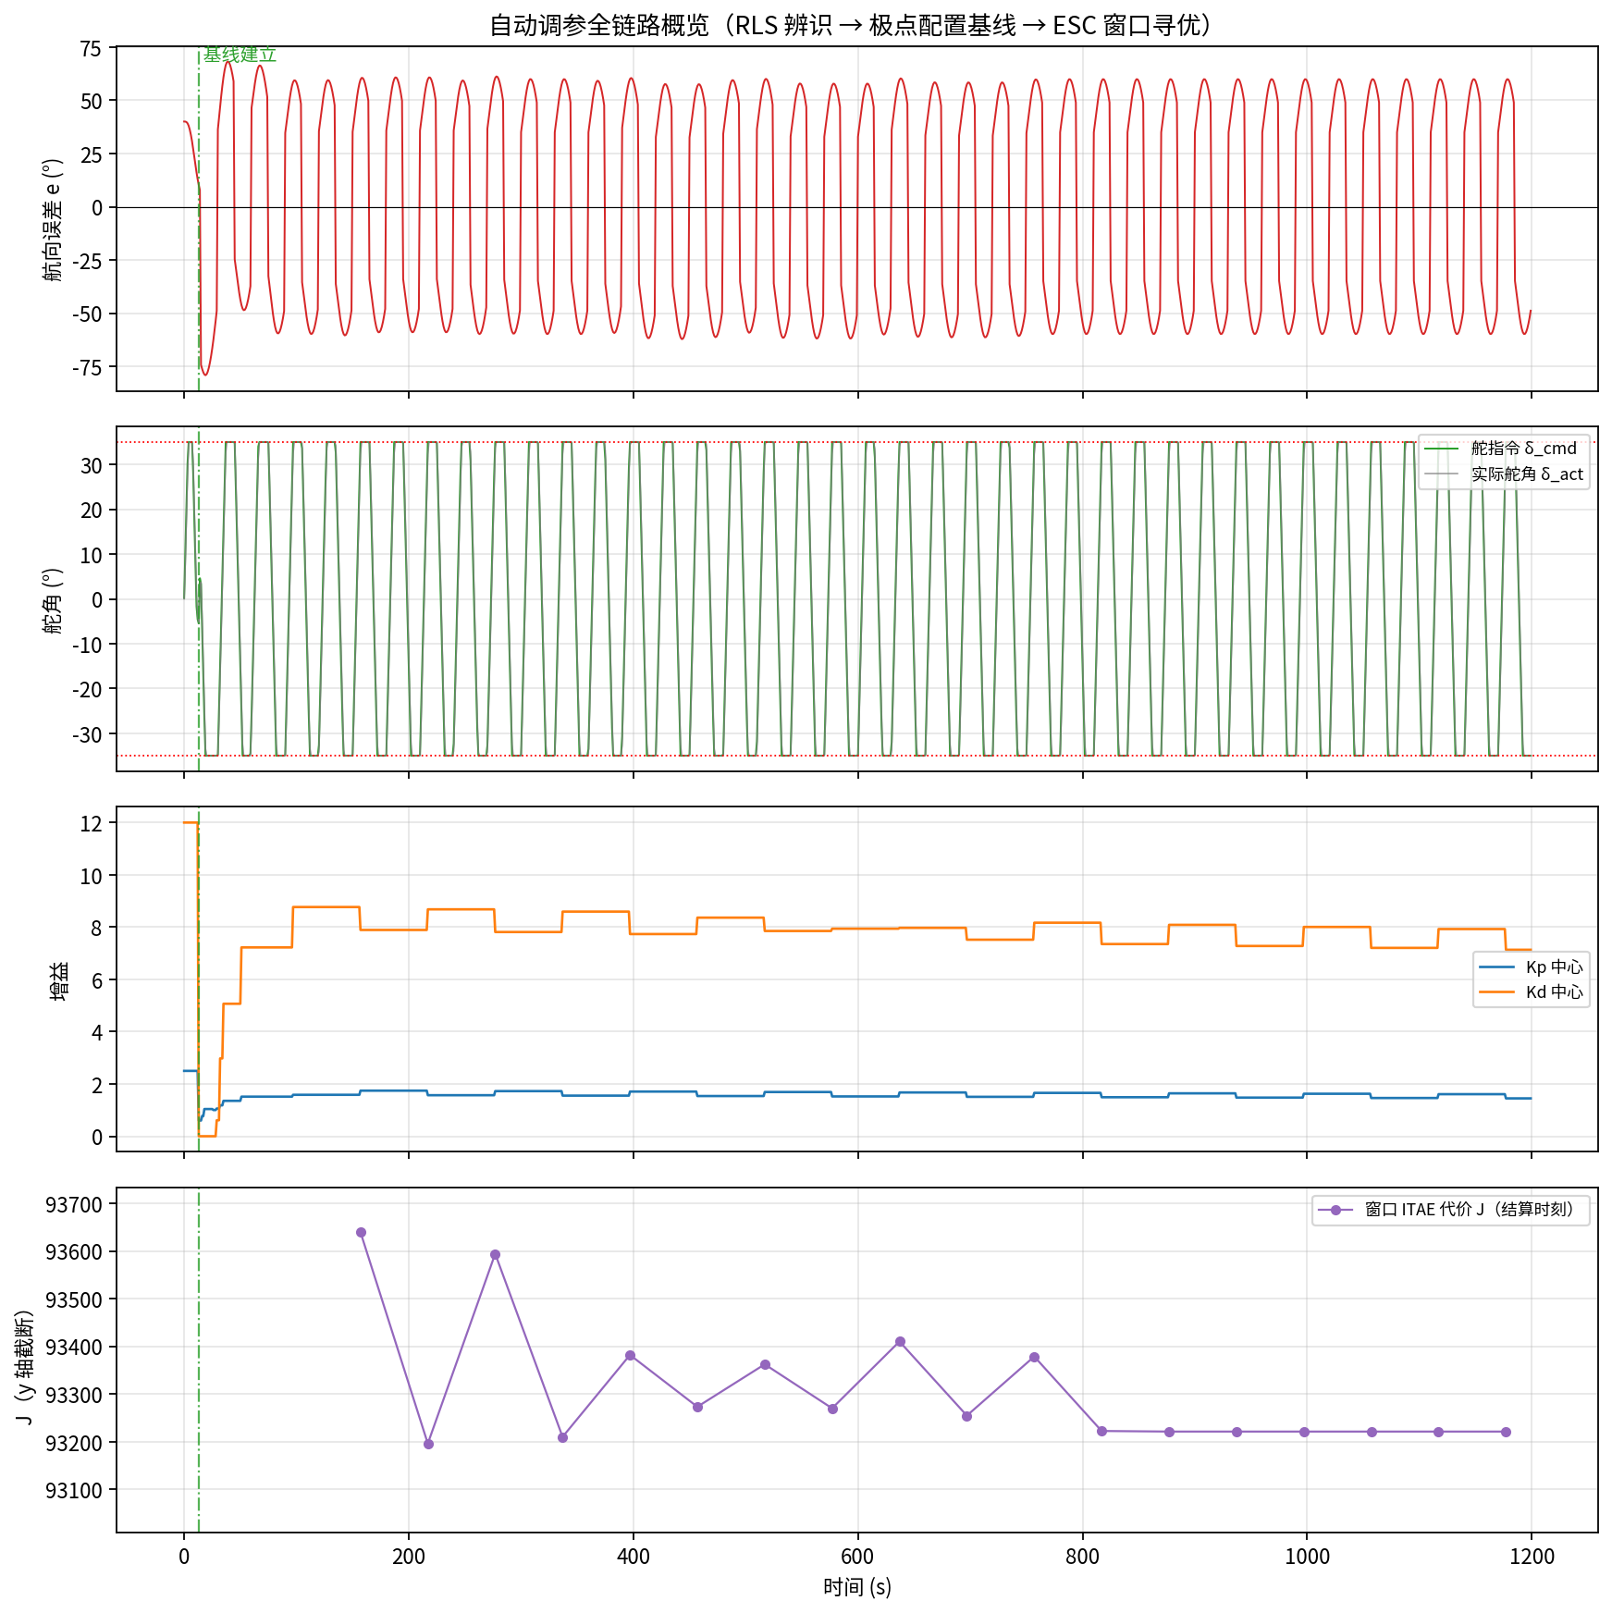
仿真验证 ③：自动调参全链路概览
07 · 验证
• 四联概览：航向误差 / 舵角 / 增益中心 / 窗口 J 结算点，全程 1200 s（20 min）
• t ≈ 20 s 基线建立（绿虚线），ESC 启动注载波；增益由极点配置起点逐窗迁移
• 调参过程不打断正常保向任务：全程舵角受限（±35°）、误差有界、无发散路径
• J 结算点阶梯式下移后进入平台 —— 收敛行为与“实用稳定到 O(a) 邻域”的理论预期一致
• 误差通道的持续摆动来自 Z 形激励与波频尺度运动：属于 J 的不可约成分，非调参失效
ESC 极值搜索自动调参方案汇报 · 船舶自动舵
16 / 19

Slide 17
已知限制（诚实呈现）
08 · 展望
默认载波频率与窗口的结构性张力：ω=0.05 rad/s（周期 125.7 s）vs Tw=60 s → 窗内仅 0.477 个载波周期，整周期正交/归一化全部失效；ReH=0.059 梯度衰减 17 倍；|Δθc| 小于约 4%·θc 后谐波泄漏淹没信号，表现为最优点附近极限环。全部收敛证据均来自成套参数 ω=2π/60（每窗恰 1 个整周期）
HPF 衰减与相位：ReH = (ωτH)²/(1+(ωτH)²) 只缩步长不改方向；任何相位失配按 cos(失配) 衰减梯度 —— 代码以同一 escPhase_ 因果解调把失配压缩到只剩 HPF 相移
J 改善 −0.45% 的正确解读：保向工况 J 由不可约成分主导（波频误差、死区/量化残差、摄动自身代价 ¼J''θc²a²），微调可压缩的只是增益相关部分；方向正确 + 平台收敛即符合预期，降幅小 ≠ 失效
Kd = 0 边界无自有激励：相对摄动在 Kdc=0 处恒零，该方向梯度数学上不可观测；解锁靠 Hessian 交叉项 + 噪声相关 + absMinUpdate，方向正确性无理论保证（回归测试只锁定行为包络）
噪声与窗口污染：白噪声近似低估有色波浪噪声方差（缺波浪滤波是高海况最大短板）；机动窗 J 累积与解调无门控，当前靠稳定门 + 回退兜底
ESC 极值搜索自动调参方案汇报 · 船舶自动舵
17 / 19

Slide 18
改进方向（按优先级）
08 · 展望
① 参数成套整定（最高优先级）：正确顺序：先定 Tw → 取 ω = 2πn/Tw（每窗整数个载波周期）→ 配 τH 使 ReH ≥ 0.9；或把默认值改为自洽组合，并在 Params 注释显式标注“默认值需成套重配”
② 高海况适应性：增加波浪滤波，载波频率避开遭遇谱峰（0.05~0.2 Hz）；按有色谱重估梯度方差；高海况引入 dead-zone / 泄漏项抑制增益抖动传导到舵令
③ 收敛速率归一化：J 绝对量级随工况漂移，固定 η=0.02 无法全程归一化（中段速率随工况漂移）→ 自适应步长 / 梯度归一化
④ 代价函数升级（P1 建议）：操舵附加阻力型 J = E[ ψe² + λδ² ]（λ≈1/12），把舵诱导阻力口径直接写入代价
⑤ 边界与污染修补：Kd=0 通道改加性摄动 Kd = Kdc + a·sinωt（数学上恢复该方向激励）；参考机动后冻结本窗解调累积，杜绝机动窗 J 污染
ESC 极值搜索自动调参方案汇报 · 船舶自动舵
18 / 19

Slide 19
总结
09 · 总结
架构
原理
工程
三层调参分工：调度表粗调 → 极点配置给基线 → ESC 只做基线邻域内的局部微调；“局部”是平均化理论的边界，也是架构分工的依据
摄动 → 解调 → 积分：ĝ = 2Σ(y·sinφ)/(aN)；sin/cos 正交载波实现 Kp/Kd 双参数无串扰梯度估计；时间尺度三分离是全部推导成立的地基
四道防线（稳定门 / 回退 / 振荡检测 / 速度门控）+ 全生命周期门控；仿真 18 窗收敛、J −0.45%、全程舵角受限；测试 17/17 + 17/17 通过
ESC 的价值不在“调得更多”，而在 在线、免模型、带安全兜底 地持续微调 —— 把节能口径直接变成调参目标
谢谢，欢迎讨论
参考：.scratch/esc_report/math_derivation.md · code_facts.md · control/include/auto_tuner.hpp · docs/工程总体分析与ESC方案原理.md
ESC 极值搜索自动调参方案汇报 · 船舶自动舵
19 / 19

